Slide 1
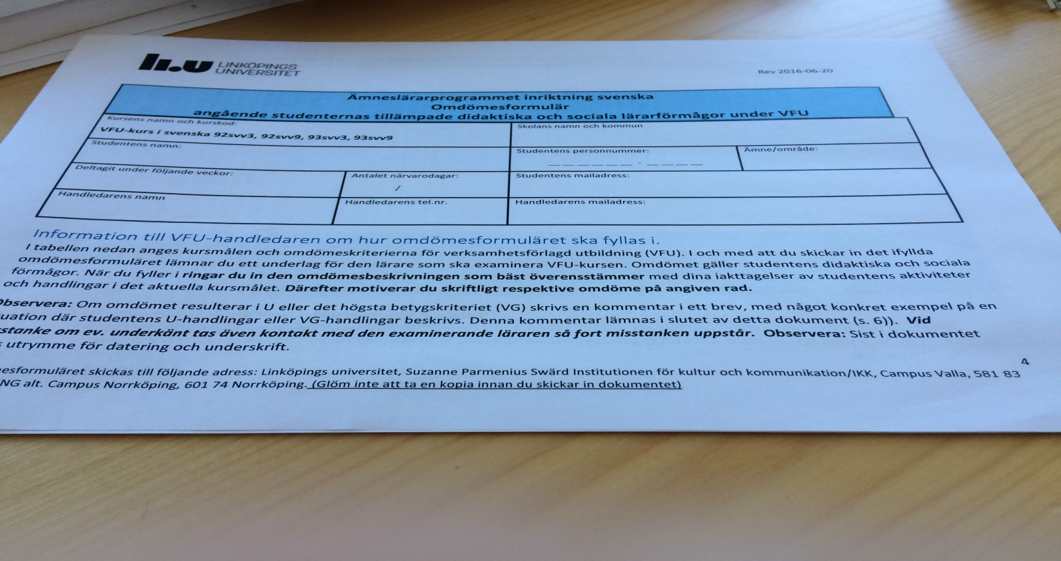
(använd bildspelsläge) Så här fyller du i omdömesformuläret

Slide 2
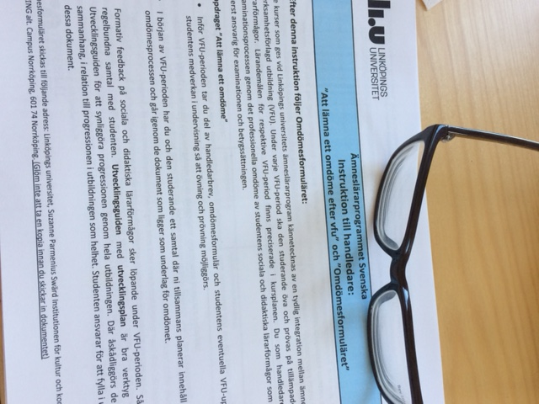
Läs noga igenom instruktionen!

Slide 3
I början av VFU- perioden:
Gå igenom omdömesformuläret med din student
Titta på kriterierna
Planera lektioner och lektionsinnehåll med stöd i kriterierna.
Kriterierna anger vad det är som ska genomföras under VFU:n
Försäkra dig om att du och din student förstått vad det är som krävs

Slide 4
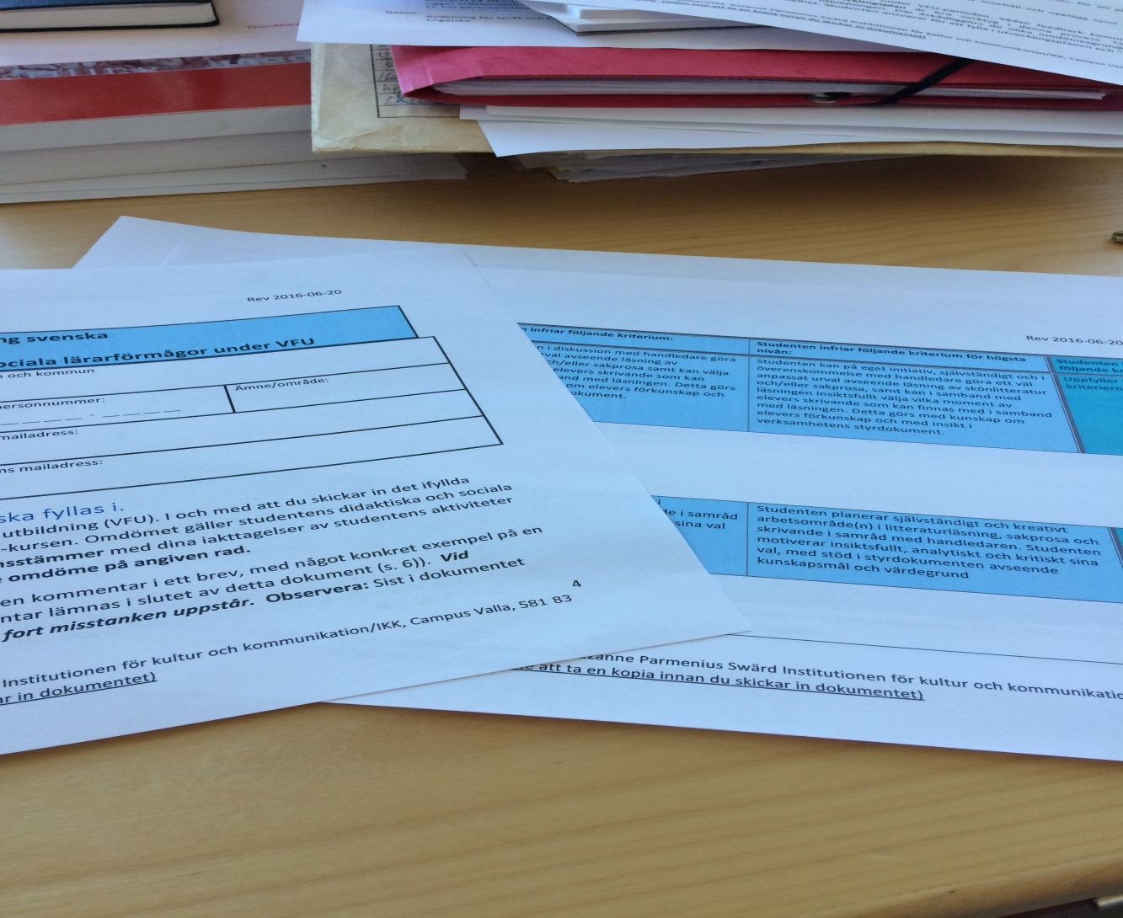

Slide 5
Vid bedömning mot slutet av VFU-perioden:
Ringa in de kriterier som bäst stämmer överens med studentens handlande (se nästa bild)

Slide 6
Didaktiska kursmål | Studenten infriar följande kriterium: | Studenten infriar följande kriterium för högsta nivån: | Studenten infriar ej följande kriterium:
- göra för svenska ett anpassat urval som gäller läsning av skönlitteratur, sakprosa och skrivande | Studenten kan i diskussion med handledare göra ett anpassat urval avseende läsning av skönlitteratur och/eller sakprosa samt kan välja vilka moment av elevers skrivande som kan finnas med i samband med läsningen. Detta görs med stöd i kunskap om elevers förkunskap och verksamhetens styrdokument. | Studenten kan på eget initiativ, självständigt och i överenskommelse med handledare göra ett väl anpassat urval avseende läsning av skönlitteratur och/eller sakprosa, samt kan i samband med läsningen insiktsfullt välja vilka moment av elevers skrivande som kan finnas med i samband med läsningen. Detta görs med kunskap om elevers förkunskap och med insikt i verksamhetens styrdokument. | Uppfyller inte kriterierna för godkänt
Motivera/Exemplifiera ditt omdöme Undvik att upprepa kriterietexten i din motivering.
- planera ett arbetsområde avseende, litteraturläsning, läsning av sakprosa och skrivande med beaktande av skolans värdegrund | Studenten planerar arbetsområde(n) i litteraturläsning, sakprosa och skrivande i samråd med handledaren. Studenten motiverar sina val med stöd i styrdokumenten avseende kunskapsmål och värdegrund | Studenten planerar självständigt och kreativt arbetsområde(n) i litteraturläsning, sakprosa och skrivande i samråd med handledaren. Studenten motiverar insiktsfullt, analytiskt och kritiskt sina val, med stöd i styrdokumenten avseende kunskapsmål och värdegrund | Uppfyller inte kriterierna för godkänt

Slide 7
Motivera din bedömning
Skriv en konkret motivering till varför du valt att ringa in kriteriet (se nästa bild)
Du ska skriva en motivering för varje inringat kriterium

Slide 8
Didaktiska kursmål | Studenten infriar följande kriterium: | Studenten infriar följande kriterium för högsta nivån: | Studenten infriar ej följande kriterium:
- göra för svenska ett anpassat urval som gäller läsning av skönlitteratur, sakprosa och skrivande | Studenten kan i diskussion med handledare göra ett anpassat urval avseende läsning av skönlitteratur och/eller sakprosa samt kan välja vilka moment av elevers skrivande som kan finnas med i samband med läsningen. Detta görs med stöd i kunskap om elevers förkunskap och verksamhetens styrdokument. | Studenten kan på eget initiativ, självständigt och i överenskommelse med handledare göra ett väl anpassat urval avseende läsning av skönlitteratur och/eller sakprosa, samt kan i samband med läsningen insiktsfullt välja vilka moment av elevers skrivande som kan finnas med i samband med läsningen. Detta görs med kunskap om elevers förkunskap och med insikt i verksamhetens styrdokument. | Uppfyller inte kriterierna för godkänt
Motivera/Exemplifiera ditt omdöme Undvik att upprepa kriterietexten i din motivering. | Lena har på egen hand valt ut litteratur för temat vi arbetat med. Hon valde först en novell som sen i samråd med mig visade sig inte skulle vara särskilt lämplig för elev- gruppen, men hon kunde snabbt ändra och ge förslag på något som skulle passa bättre. Hon gjorde en kreativ skrivövning till novellen, eleverna fick skriva ett brev till huvudpersonen. Eleverna tyckte om övningen och visade genom att skriva, att de läst och förstått novellen.
 |  |  | Uppfyller inte kriterierna för godkänt

Slide 9
Skriv ett brev där du beskriver din students VG-handlingar eller U-handlingar.
2. Kommentar och motivering med beskrivning av studentens handlingar och aktiviteter för omdömet U eller eller högsta kriterienivån (VG): (kan även skrivas på löst blad, som bifogas detta dokument)

Slide 10
Brevet kan skrivas så här:
Hej
Jag har haft förmånen att ha Greta Andersson som student. Hon har redan från
början tagit initiativ och agerat på ett kreativt och självständigt sätt. Hon har
mycket god kontakt med eleverna och har ett självklart ledarskap i klassrummet.
Hon har dessutom god kontakt med den övriga personalen i arbetslaget. Ett exempel
på hennes didaktiska förmåga är att hon självständigt planerat ett arbetsområde på 6 lektioner
där hon kombinerat skrivande, sakprosaläsning och skönlitteratur. Området var
Språkhistoria och hon har tagit med eleverna på en språkhistorisk resa genom att
att utnyttja ”Institutets för språk – och folkminnens ” hemsidor. Hon är mycket säker på
IT-teknik och är inte rädd för att prova digitala arbetsformer.
Vid ett tillfälle fungerade inte nätet på skolan då kunde hon snabbt lägga om
taktik och kopierade snabbt upp lämpliga texter från en lärobok som vi kunde
använda i stället. Hon låter eleverna vara aktiva och visar att hon kan leda ett samtal.
Lena är lyhörd för elevernas behov och kan se varje elev . Hon är alltid väl förberedd och påläst.
Jag skulle gärna vilja se henne som kollega i framtiden.

Slide 11
Om du anar oråd eller känner dig osäker på studentens förmåga att klara VFU:n:
Tag tidigt kontakt med examinator
Examinator eller någon från VFU-enheten kommer då på besök
Några varningstecken:
- Studenten kommer ofta försent
- Hör inte av sig vid frånvaro
- Verkar slö och /eller oengagerad
- Undviker att ta lektioner eller skjuter fram tillfället att hålla lektioner
- Studenten ägnar sin mobil för stor uppmärksamhet
- Undviker kontakt med elever och personal
- Behöver sova i pauserna eller ber ofta att få gå hem tidigare
Uppvisar stora kunskapsbrister och har inte planerat.
Studenten är inte mottaglig för återkoppling och kan inte ta till sig ”kritik”
Visar alarmerande kunskapsbrister

